Slide 1

DEPARTAMENTO DE CIENCIAS ECONÓMICAS,
ADMINISTRATIVAS Y DE COMERCIO
CARRERA DE INGENIERÍA EN MERCADOTECNIA
TESIS PREVIO A LA OBTENCIÓN DEL TÍTULO DE INGENIERO EN MERCADOTECNIA
TEMA: ESTUDIO DEL COMPORTAMIENTO DEL CONSUMIDOR PARA DETERMINAR EL NIVEL DE SATISFACCIÓN DE LOS CLIENTES (FARMACIAS INDEPENDIENTES Y CADENAS DE FARMACIAS) DEL SECTOR FARMACÉUTICO, DE LA CIUDAD DE QUITO, PERIODO 2014-2015.
AUTOR: PAZ ROBAYO, SHIRLEY CAROLINA
DIRECTOR: DRA. TAPIA PAZMIÑO, XIMENA
SANGOLQUÍ
2015

Slide 2

CAPÍTULO I
INTRODUCCIÓN
.

Slide 3
Contextualización
regulación del mercado farmacéutico
estrategias rentistas
garantizar productos de calidad
.
Fuente: Pedro Páez, Superintendente de Control de Mercado.

Slide 4
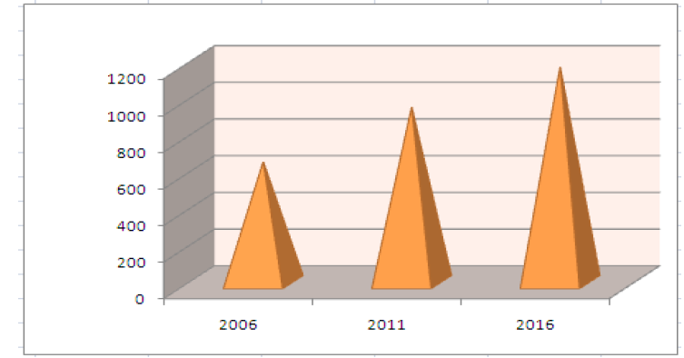



Macro
23%
Fuente: IMS Health, 2011

Slide 5
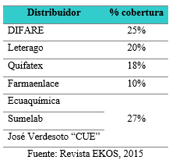
Meso
0,013 %
211
$795 millones
6-8% anual
Fuente IMS HEALTH Ene 2015 – Agosto 2015

Slide 6
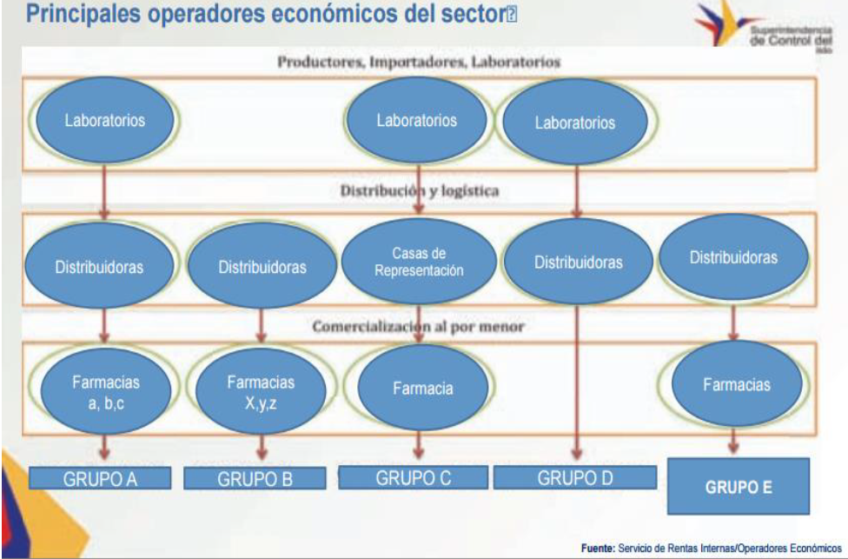
Operadores económicos del sector
Fuente: Superintendencia de Control
del Poder de Mercado

Slide 7
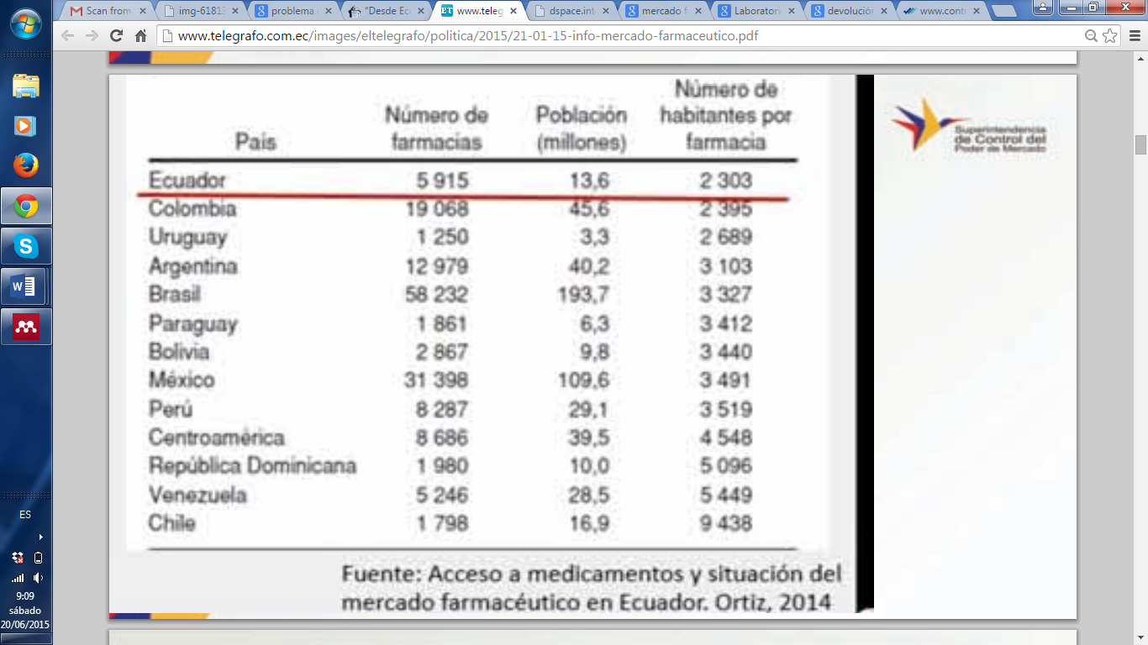
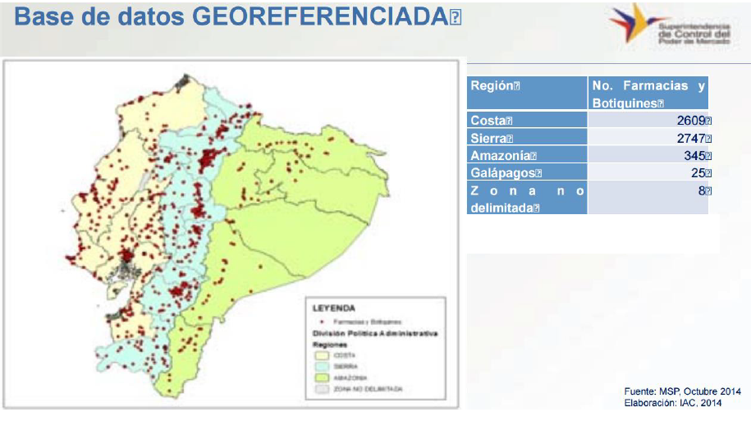
Micro
Fuente: Superintendencia de Control del Poder del Mercado
348 Quito (IMS Health,2015)

Slide 8

Identificación del problema
Estudio
satisfacción
investigación de mercado y
comportamiento
disminuir devoluciones.

Slide 9



Justificación
Constitución de la República del Ecuador Artículo 32
Plan Nacional para el Buen Vivir
Objetivo 3
Garantizar
Promover
Acuerdo no. 00004872

Slide 10
CAPÍTULO II
MARCO TEÓRICO
.

Slide 11
Satisfacción de las necesidades del cliente
Soporte informático
Línea de productos
Visita

Slide 12
Comportamiento
Productos
Compromiso corporativo
Laboratorio
.

Slide 13
Estudios relacionados
32% satisfacción en la variedad y exclusividad de productos
1% la encuentra en la visita frecuente de un vendedor
.
Fuente: Revista Ekos, 2013

Slide 14
CAPÍTULO III
MARCO METODOLÓGICO
.

Slide 15
Metodología de la investigación
Metodología
Grupo objetivo
Sectores
Se realizó una metodología cuantitativa basada en encuestas cara a cara
Farmacias Independientes y Cadenas de Farmacias.
Centro Norte
Centro Histórico - Sur
Norte Occidente
Norte Oriente
Sur
Norte
.

Slide 16

Muestra
n=168
$$n= \frac{Z^{2}∗N∗p∗q}{e^{2} \left(N−1\right)+pq {∗Z}^{2}}$$
𝒏= (𝒁^𝟐∗𝑵∗𝒑∗𝒒)/(𝒆^𝟐 (𝑵−𝟏)+𝒑𝒒 〖∗𝒁〗^𝟐 )
$$n= \frac{\left.{\left(1,96\right)}^{2}348\left(0,7\right)(0,3\right)}{{\left(0,05\right)}^{2} \left(348−1\right)+\left(0,7\right)(0,3) {\left(1,96\right)}^{2}}$$
𝑛= ├ (1,96)^2 348(0,7)(0,3)/((0,05)^2 (348−1)+(0,7)(0,3) (1,96)^2 )

Slide 17
CAPÍTULO IV
INVESTIGACIÓN DE MERCADO
.

Slide 18
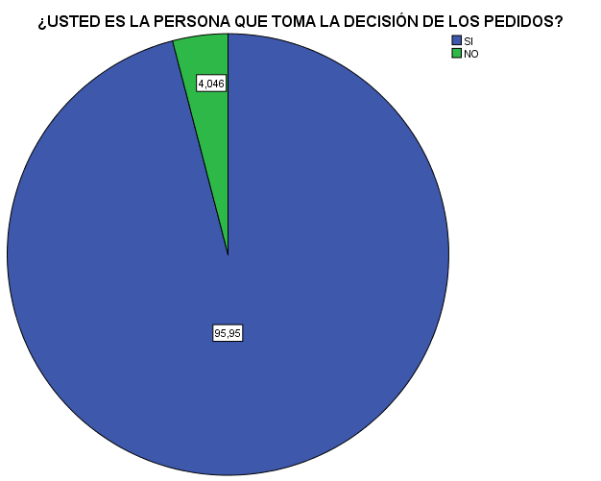

Slide 19
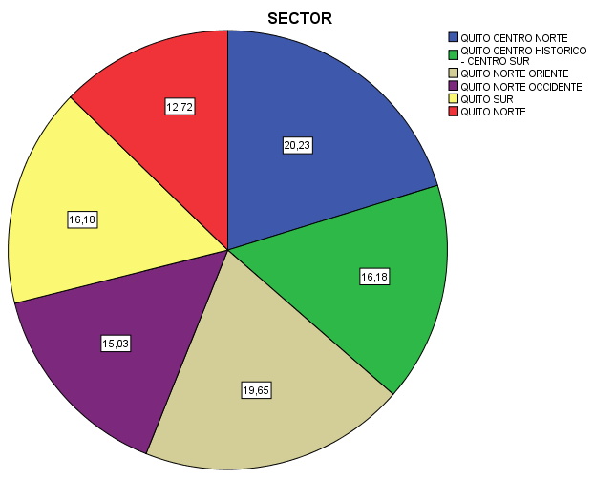

Slide 20
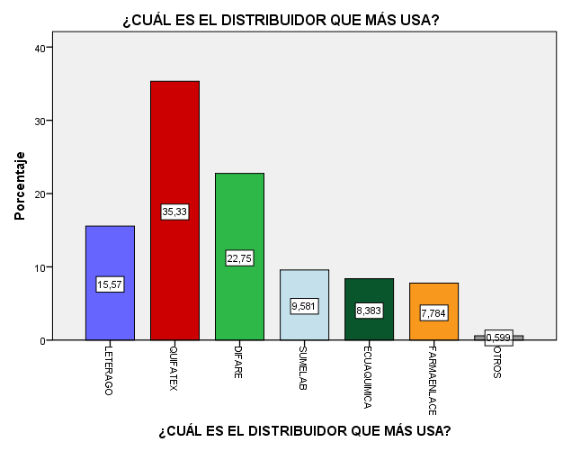

Slide 21
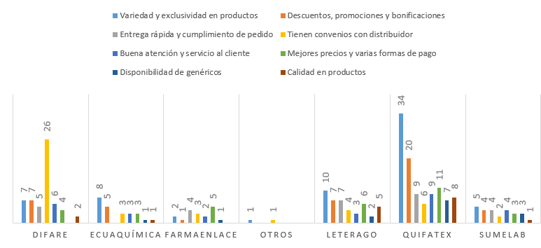

Slide 23
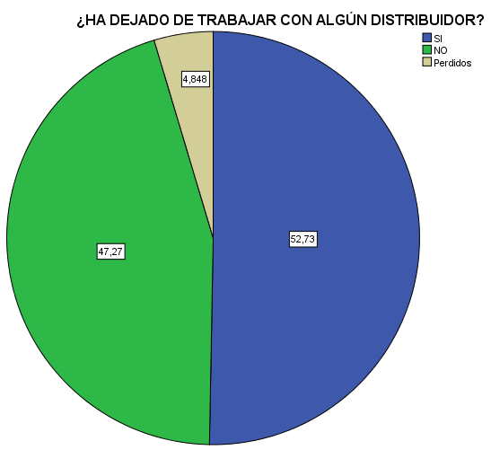

Slide 24
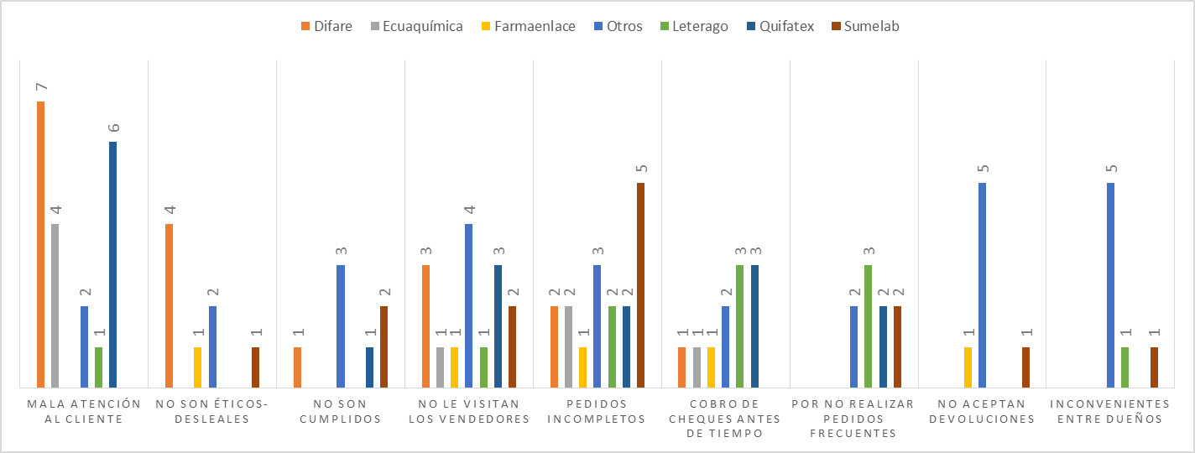

Slide 26








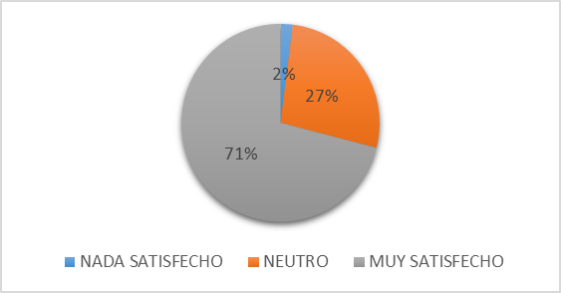
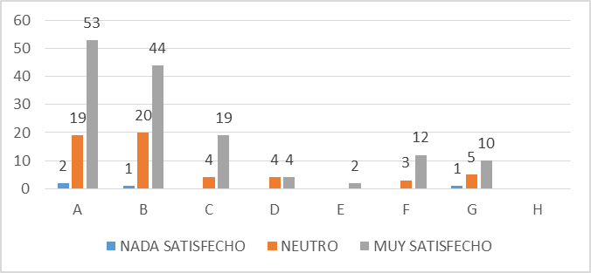

Slide 27
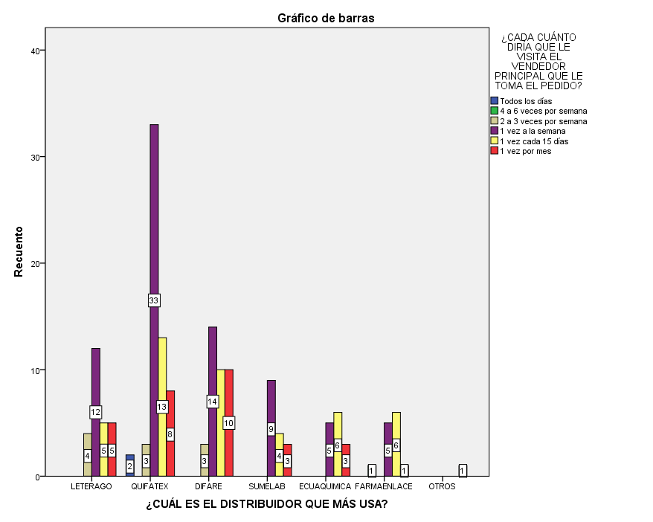

Slide 28
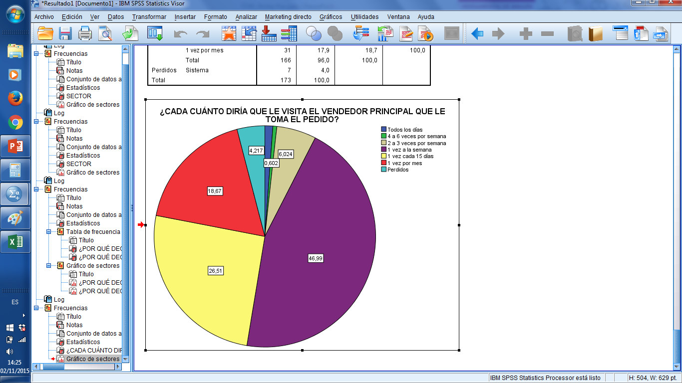

Slide 29
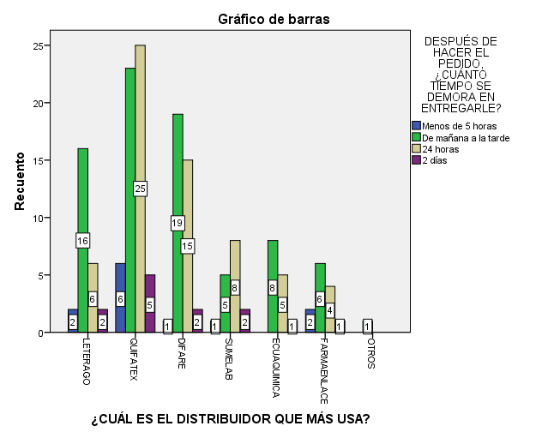

Slide 30
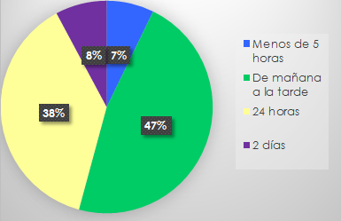

Slide 32
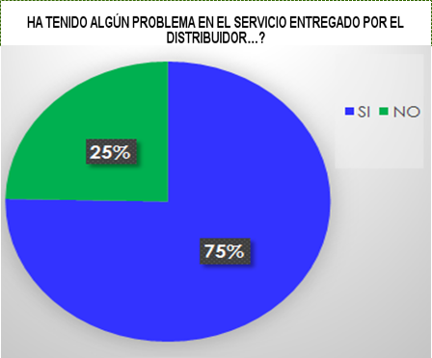
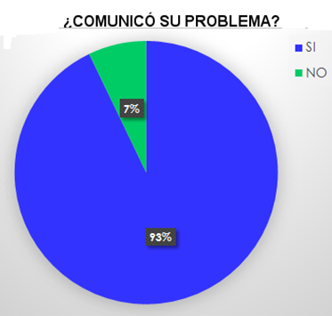

Slide 33
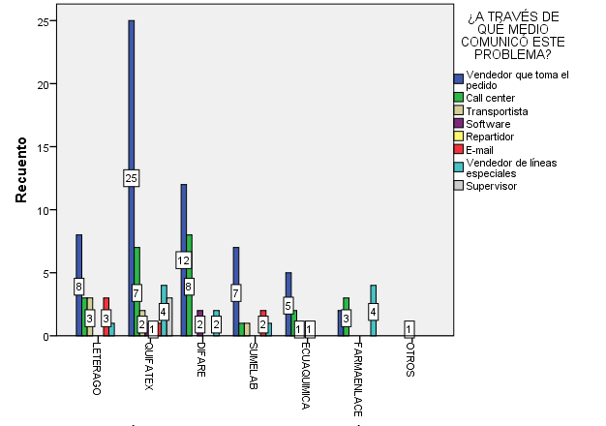

Slide 35
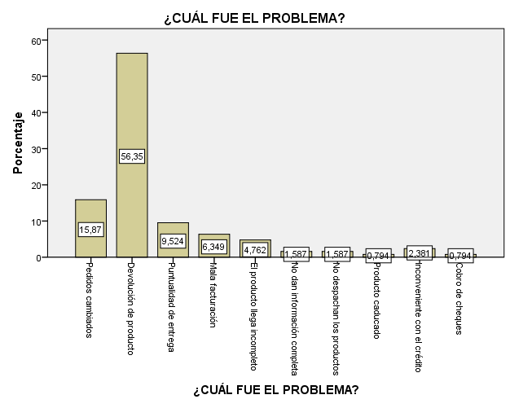

Slide 36
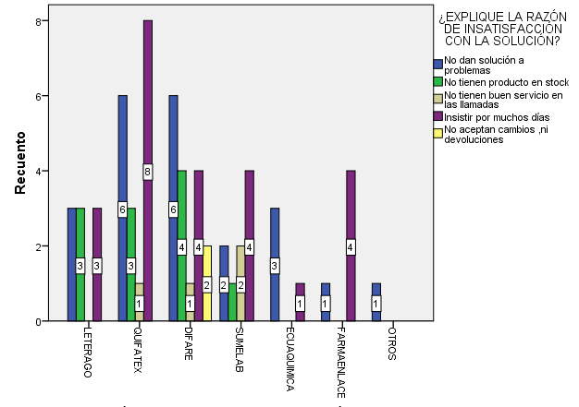

Slide 38
CAPÍTULO VI
PROPUESTA
.

Slide 39
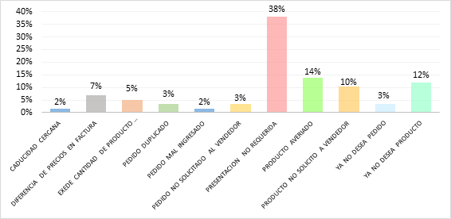
Causas frecuentes de devoluciones

Slide 40
Políticas para las devoluciones
Cliente: datos del pedido
Productos: condiciones de almacenamiento estipuladas
Asesor comercial y logística inversa: inspeccionar el producto
Vencimiento con días de anticipación

Slide 41
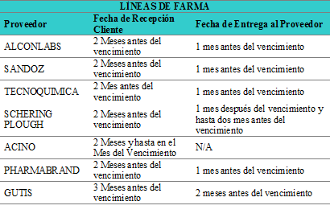



Políticas para las devoluciones

Slide 42

Plan de comunicación
Herramientas formales
Procesos de comunicación
Imagen del Sector Farmacéutico
Socializar el manejo de las políticas de devoluciones

Slide 43
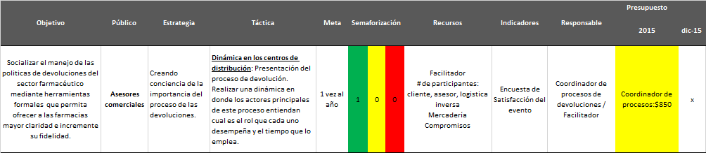


Slide 44
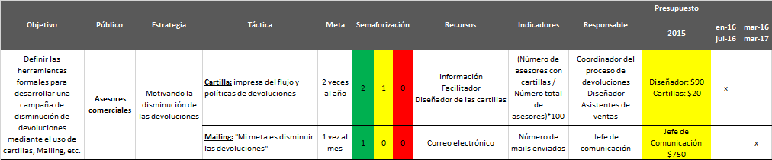

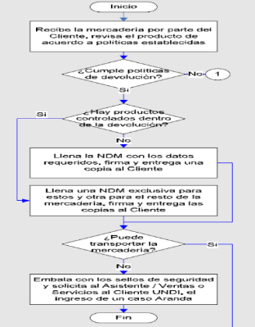

Slide 45
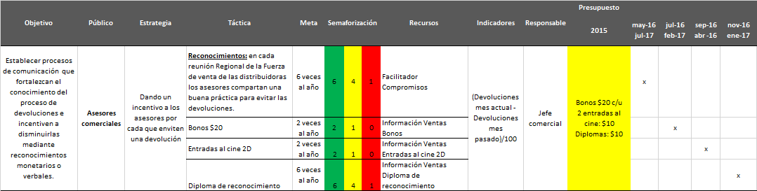




Slide 46
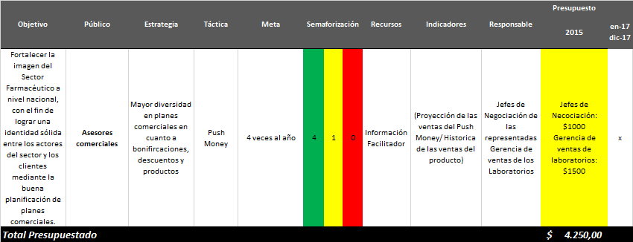
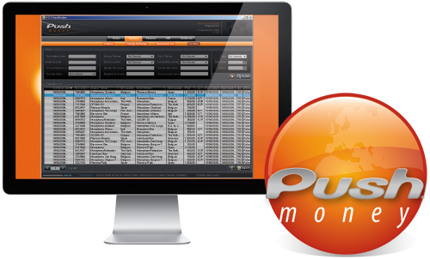

Slide 47
CAPÍTULO V
CONCLUSIONES Y RECOMEDACIONES
.

Slide 48
Conclusiones
21%: variedad y exclusividad de productos
16%: descuentos, promociones y bonificaciones.
56%: devoluciones de producto
16%: pedidos cambiados
10% puntualidad en la entrega
40%: vendedor que toma el pedido frecuentemente.
36% : call center.

Slide 49
Conclusiones
93%: comunicaron sus problemas
37% quedaron satisfechos
38% quedaron insatisfechos
Razón: variedad y exclusividad en productos.
71%: vendedor que toma el pedido
39%: call center.

Slide 50
Recomendaciones
Estudio de comportamiento de enfocado el distribuidor ideal.
Socializar el manejo de las políticas de devoluciones.
Atención al cliente.
Soluciones inmediatas.

Slide 51


